Slide 1
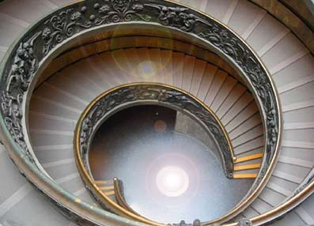
Iterative modeller
Et udvalg

Slide 2

Fordele
Krav bliver tydeligere over tid
Krav kan ændres
Tidlig første release
Større sandsynlighed for success (påstand!)
Mindre tab hvis projektet nedlægges (påstand!)

Slide 3
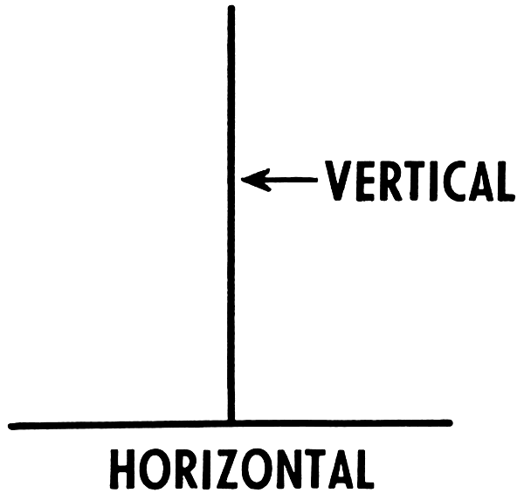
Prototyper
Horisontal vs. Vertikal
Types:
Smid ud
Evolutionære
Inkrementelle

Slide 4
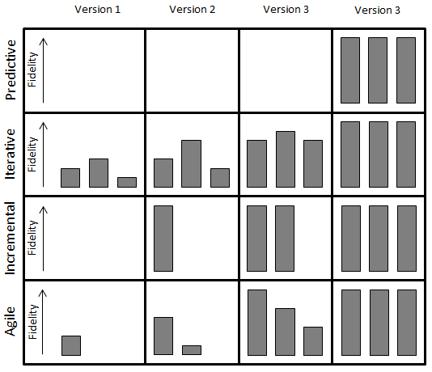
Sammenligning
Forudsigelig: Giver alt med fuld fuktionalitet
på en gang
Fidelity: Hvor tæt man er på at kravene er
implementeret
Iterative: Alle features med lille komplethed.
Mere og mere komplet med tiden
Inkremental: Fuld funktionalitet for en del af
projektet
Agil: Mindst mulig funktionalitet så lidt
komplet som muligt

Slide 5
Prototyper
Fordele
Ulemper
Forbedrede krav
Fælles vision
Bedre design (Vertikale)
Begrænset udsyn/idéer
Kunden utålmodig
Presset plan
Høje forventninger
Høj tilknytning til koden(smid væk prototype)
Never-ending prototypes

Slide 6
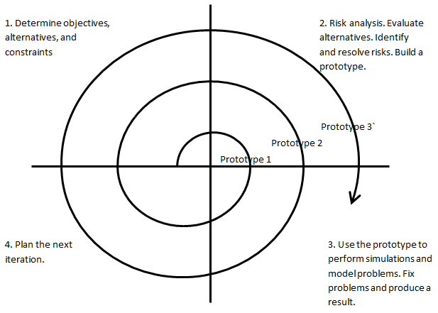
Spiral modellen
Barry Boehm - 1986
Fordele
Prototyper
Risikostyring
Mulighed for at springe fra
Håndtere ændringer rimeligt godt
Estimering forbedres
Ulemper
Kompleks
Flere ressourcer
Kompleksitet for stor til lav risiko projekter
Estimaterne kan være upræcise i starten
Bedst til store projekter (for tidskrævende)

Slide 7
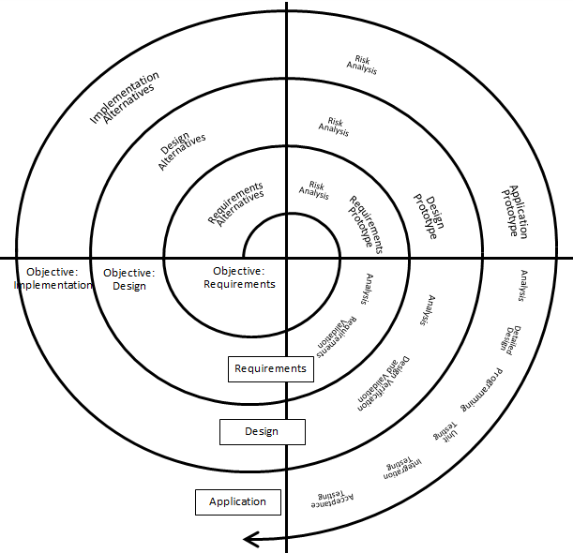
Spiral modellen

Slide 8
Spiral: Boehm uddybning
Ikke bare en serie af vandfald
Aktiviteterne kan være i flere spiraler (Database, brugergrænseflade)
Aktiviteter kan flyttes, tilføjes og udelades
Opgaver kan tilføjes efterhånden
Gennemfør disse I hver cyklus:
Overvej interessenternes behov
Evaluer alternativer
Find/løs risici
Interessenter godkender næste cyklus
Brug ricisi til at kende indsatsen (effort f.eks. kodereviews)
Brug ricisi til at finde detaljeniveau (dokumentation vs fleksibilitet)
Brug anchor milestones (to be continued...)
Fokuser på systemet and dets livscyklus

Slide 9
Spiral: Boehm milestones
Lifecycle objectives (LCO) – Stakeholders agree that technical and management approach is sufficiently defined to satisfy stakeholder requirements
Lifecycle architecture (LCA) – Stakeholders agree that the approach can satisfy stakeholder goals and all significant risks have been addressed
Initial Operational Capability (IOC) – There has been sufficient preparation to satisfy everyone’s goals and the project should be deployed

Slide 10
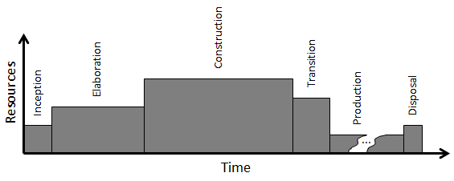
UP
Fordele
Forfine krav løbende
Model fleksibilitet
Dokumentation
Inkremental release
Ulemper
Risikostyring er vanskeligt
Kompleksitet kan ikke altid betale sig
Mange ressourcer
Bedst til store projekter (for tidskrævende)

Slide 11
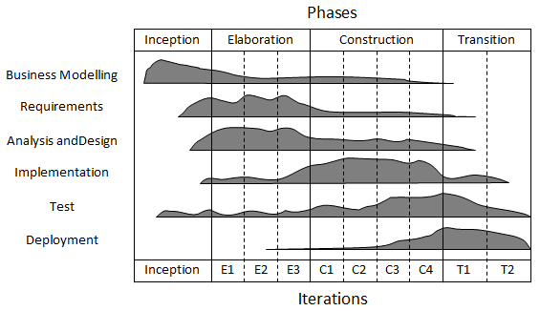
UP Faser

Slide 12
Gruppe + Klassediskussion
2- 4 personer, gerne blandet i forhold til tidligere grupper
Diskuter hvordan I brugte UP i 1. års projektet. Hvilke fordele og ulemper oplevede I med processen?
Hvis I skulle bruge prototyping hvordan ville I så planlægge det?

Slide 13
Opgave(Gruppe)
Lav en sammenligning imellem prædektiv, iterativ og inkrementelle metoder (gerne visuel).
Punkter I f.eks. kan sammenligne på: Metoder, organisering, brugerinddragelse, fordele, ulemper.

Slide 14
Repetitionsopgaver
Opgaver side 299-300: Fokuser på 1, 10, 11 og 12

